Slide 1
三田研が提案する特徴ベクトル
最終更新：2017/03/05
Katsuhiro Morishita
*三田研とは、熊本大学三田研究室です。2013年3月に三田教授は定年退職されました。

Slide 2
三田研で検討した判別器
HMM（隠れマルコフモデル）
人の音声認識では実績がある
ただし、ラベル付け作業が膨大で性能を出すにはチューニングが欠かせない
鳥が対象だとロバストに設計することが非常に難しい
恐らく、鳥では実用には達しない
ANN（人工ニューラルネットワーク）
ロバストに設計が可能

Slide 3
以下、ANNを使った 鳥の識別について解説

Slide 4
まずは前提知識

Slide 5
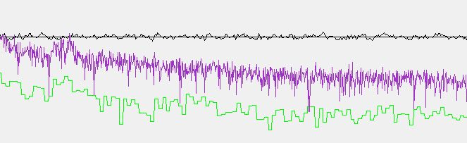
パワースペクトル
音の大きさは時間によって変化する。
一定時間内の波に含まれる周波数の大きさを表したものをパワースペクトルという。

Slide 6
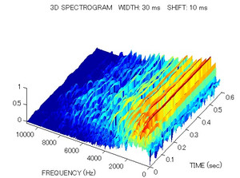
スペクトログラム
時間的に変化するパワースペクトルを2次元や3次元に並べたものをスペクトログラムという
2次元の場合は、色でパワーの大きさを表す
http://blog.media.teu.ac.jp/2014/06/post-a53b.html

Slide 7
変調スペクトル
変調スペクトルとは、スペクトログラムの中から特定の帯域のパワーの変化だけを取り出して、更にそのパワースペクトルを求めたものだ
特定帯域のパワーの時間的な変化を表している

Slide 8
三田研の使っている特徴

Slide 9
鳴き声の特徴
鳥種によって、声の高さが違う
さえずり方が違う

Slide 10
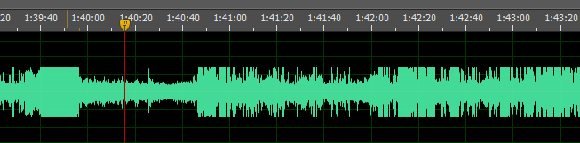
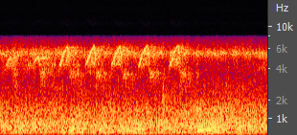
帯域パワーと変調スペクトルを特徴とする
パワーを時間・周波数軸に対して離散化した上でサンプリングする
ピーク
帯域パワーの平均
変調スペクトル
ｔ
f
詳細は坂中氏の修論を参照して欲しい。上のスペクトログラムを見て、フィルタをかけないと誤った帯域を抜き出すことが容易にわかると思う。これには注意して下さい。

Slide 11
16個の帯域パワー
対象は0 - 8 kHz
個体や地域によって周波数にぶれがある
個体差を吸収するために帯域毎に重なりを持たせつつ、16分割する

Slide 12
変調スペクトル
さえずり方の違いを特徴とする
平均パワーが最大だった帯域に注目
注目帯域のパワーの変化をスペクトル分析
周波数変調を完全には特徴にしきれていない

